Slide 1


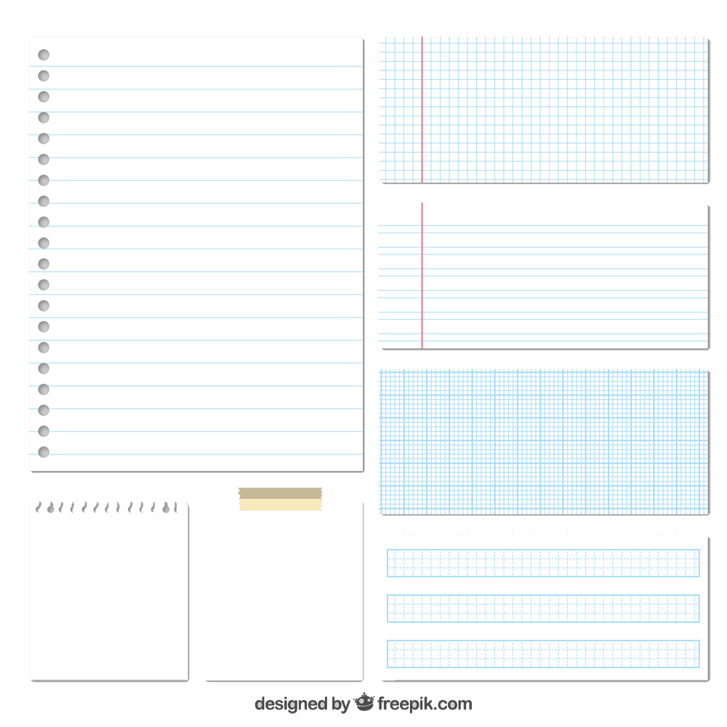
01
프로젝트 개요
앱 평점 예측
앱 평점 예측
문제 정의
낮은 평점으로 인한 앱 다운로드 감소
시장에서의 경쟁력 저하
어떤 특성을 지닌 앱이 평점이 높을까?
앱 개발자와 기업에게 특정 특성을 가진 앱을 개발할 것을 추천
features
Genres, Category, Reviews, Installs, Free, Price, Available_age
label
앱의 평점 (1 ~ 5점) 연속적인 값 (회귀)
ML modeling
0점은 없을까?
0점은 사용자가 평점을 누르지 않은 것으로 판단하여 제외함
역할
데이터 수집
• 데이터 수집 및 전처리 (윤세아, 홍민규, 김주미)
• 데이터 분석 (김준현, 정영훈)
• Kaggle appleAppData.csv
• Kaggle googleplaystore.csv

Slide 2
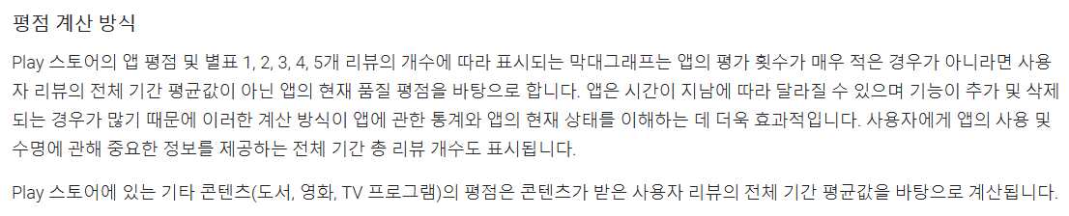
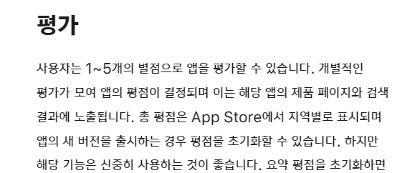
02
앱 평점 예측
데이터 전처리
Rating (라벨값)
앱 평점의 경우 구글과 애플 앱스토어 모두 1 ~ 5점 사이의 값만 존재한다.
평점이 0점인 것은 누락으로 처리하여 제외시켰다.
특성 데이터 전처리
App : 숫자로 변환 불가능하여 삭제
Category, Genres : 범주형 데이터 숫자로 변환 [binary , integer, Dummy encoding]
=> 장르 포함 또는 제외 (Dummy의 경우 차원이 커져서 성능이 떨어지기 때문에 제외)
Type => Free 로 칼럼 이름 변경 [0: 무료 , 1: 유료]
Content Rating => Available_age [0: 전체이용가, 1: 10대, 2: 성인]
Last Updated, Current Ver, Android Ver => 숫자로 변환 불가능하여 삭제

Slide 3
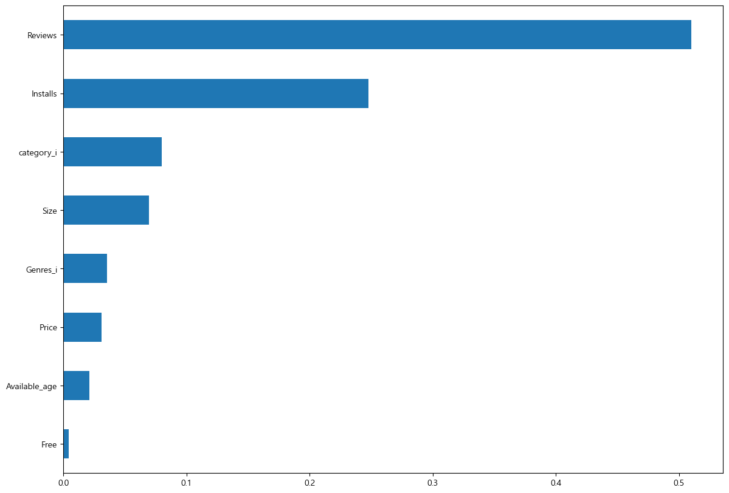
03
앱 평점 예측
데이터 분석
모델 기본 설계
특성 중요도 분석
모델 : Random Forest Regressor
Scaler
Standard scaler
CV
K-fold Cross-validation (5)
Clf
LinearRegression/ RandomForestRegressor / SVR
Target
앱 평점 (Rating)
Feature
Genres, Category, Reviews, Installs, Free, Price, Available_age
Split
Train : Validation : Test(%) = 64 : 16 : 20
Reviews와 Installs가 앱 평점에 영향을 미치는 가장 중요한 요소로 판단됨
Integer 및 Binary 인코딩에서 모두 위와 같은 결과를 나타냄

Slide 4
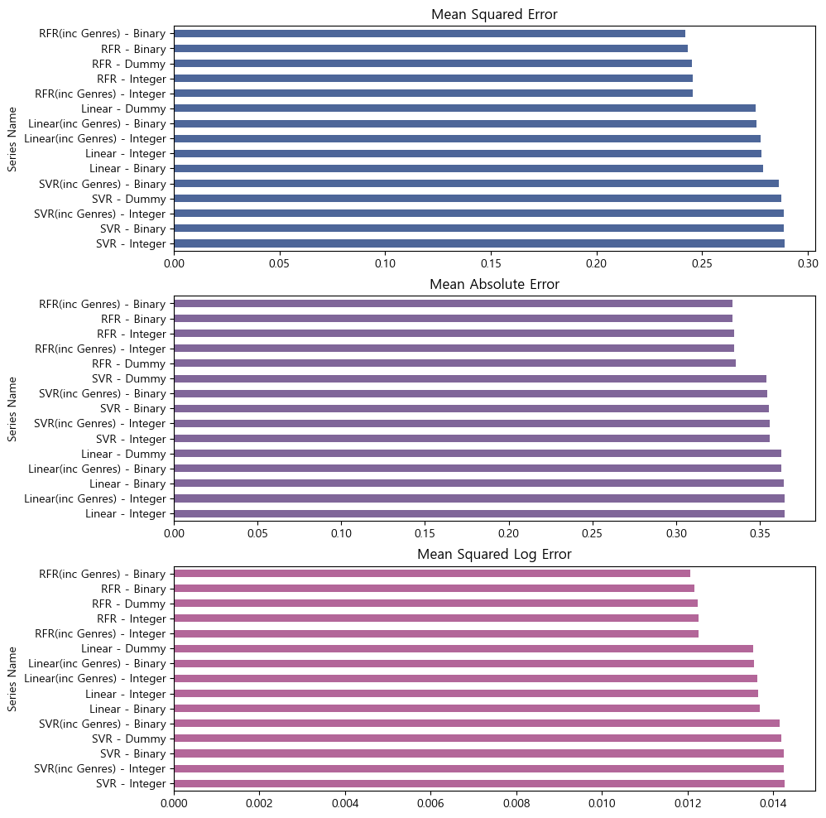
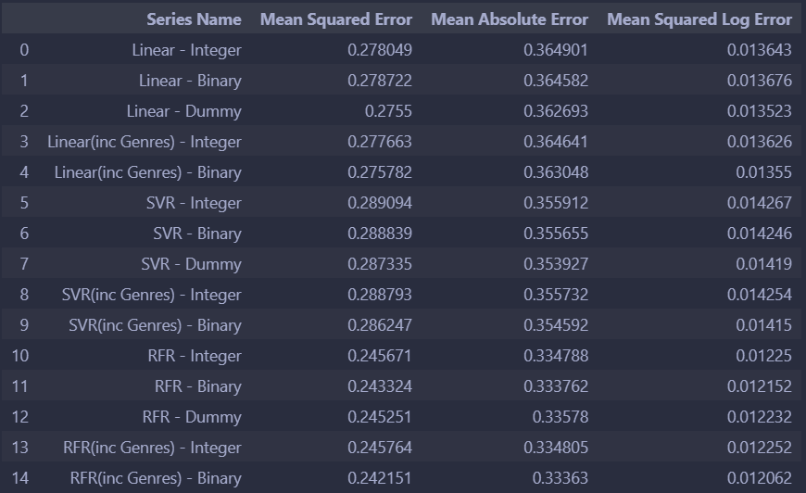
03
앱 평점 예측
모델 성능 평가
모든 특성 선택 (장르 유/무)
모델 : Random Forest Regressor / SVR / Linear Regressor
인코딩 : Integer/ Binary/ Dummy
성능 지표 : MSE / MAE / MSLE
각각의 성능지표 중 성능이 상대적으로 좋은 모델만 보자

Slide 5
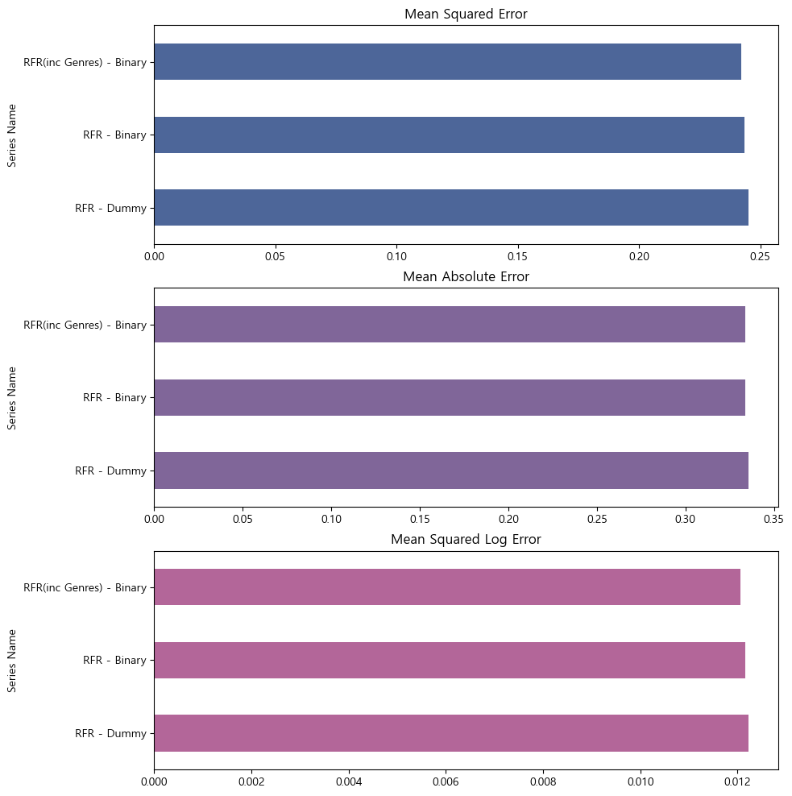
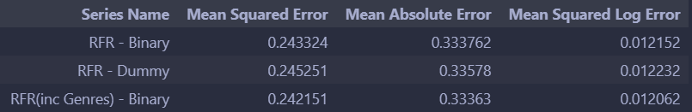
03
앱 평점 예측
모델 성능 평가
모든 특성 선택 (장르 유/무)
Random Forest Regressor의 성능이 가장 좋고, SVR은 평균적으로 성능이 가장 떨어지는 것을 볼 수 있다.
Random Forest Regressor 중에서는 성능이 거의 차이가 없지만, 에러가 상대적으로 가장 작은 것은 RFR (장르 포함)- Binary 모델이다.
모든 특성을 선택해 모델링할 경우, 성능이 가장 좋은 RFR (장르 포함)- Binary 모델의 Mean Squared Error는 0.242151, Mean Absolute Error는 0.33363, Mean Squeared Log Error는 0.012062이다.

Slide 6
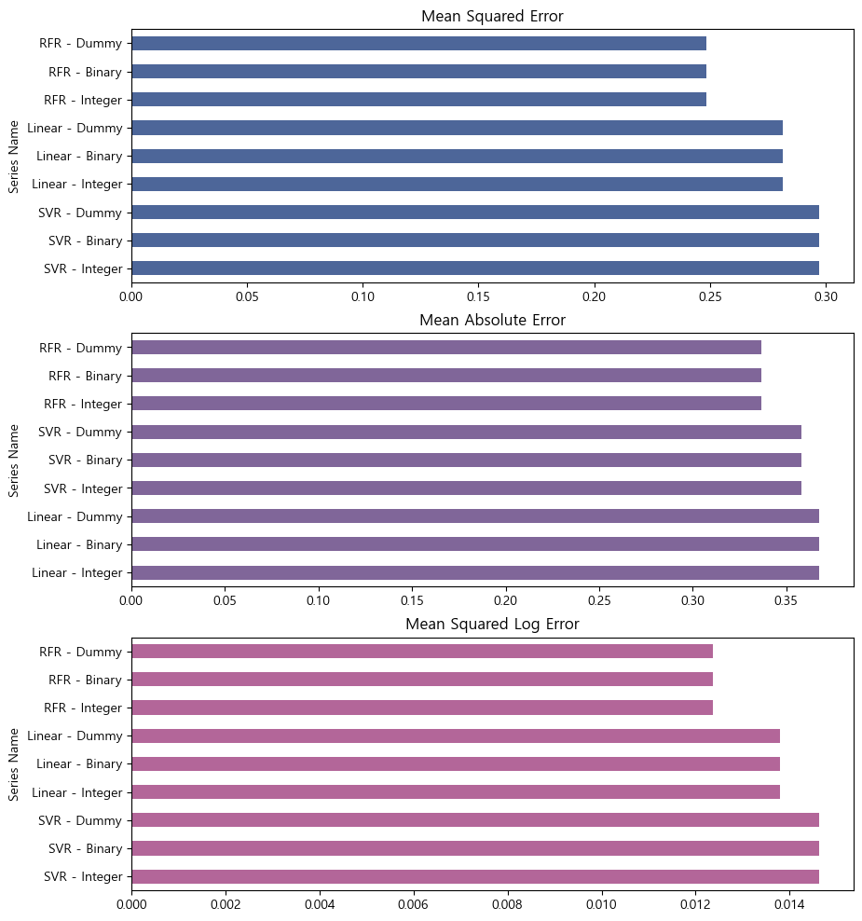
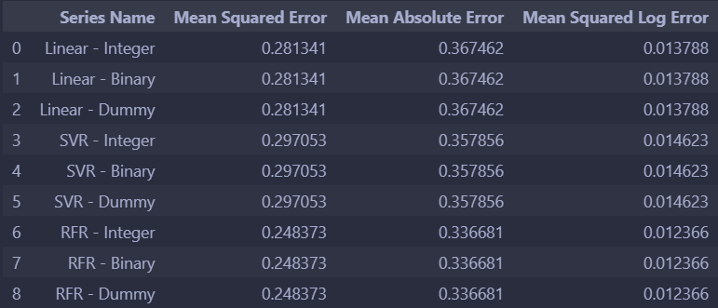
03
앱 평점 예측
모델 성능 평가
Reviews, Installs 특성 선택
주요 features만 모델링해 성능 개선 도모
Random Forest Regressor에서의 특성 중요도에 따라 두개의 가장 중요한 특성인 Reviews, Installs만 보기 때문에 장르는 존재 X
모델 : Random Forest Regressor / SVR / Linear Regressor
인코딩 : Integer/ Binary/ Dummy
성능 지표 : MSE / MAE / MSLE
각각의 성능지표 중 성능이 상대적으로 좋은 모델만 보자

Slide 7
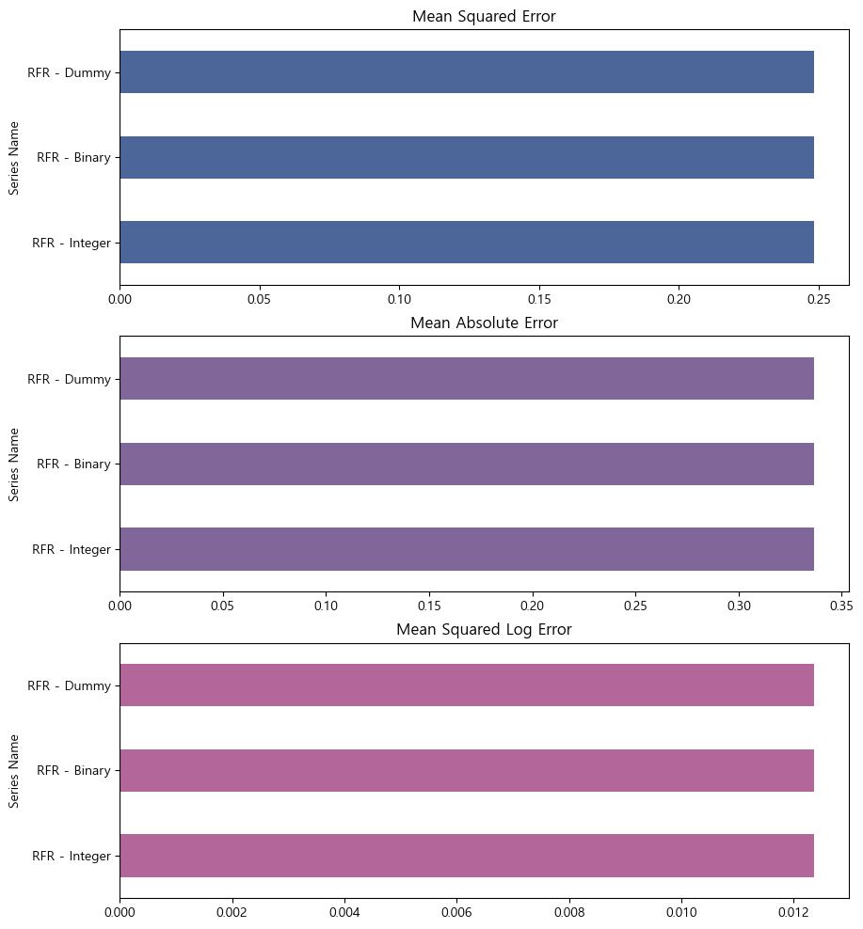
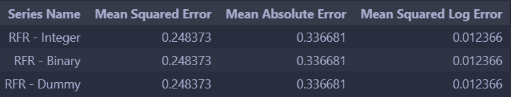
03
앱 평점 예측
최종 모델 선정
Reviews, Installs 특성 선택
Random Forest Regressor의 성능이 가장 좋고, SVR은 평균적으로 성능이 가장 떨어지는 것을 볼 수 있다.
Random Forest Regressor 중에서는 성능의 차이가 없다.
Reviews, Installs 특성을 선택해 모델링할 경우, 성능이 가장 좋은 Random Forest Regressor 모델의 Mean Squared Error는 0.248373, Mean Absolute Error는 0.336681, Mean Squeared Log Error는 0.012366
모든 특성을 선택했을 때와 비교해서 차이가 매우 작지만, 오히려 떨어지는 것을 볼 수 있다.
하지만, 성능 차이는 아주 작기 때문에 나중에 대용량 데이터에 적용할 것을 고려하여 소요시간을 우선시해야 한다고 판단했다.
따라서 소요시간이 모든 특성에 비해 대략 1.5배 빠른 Reviews, Installs 특성 [RFR - Binary] 를 최종 모델로 선정하였다.

Slide 8
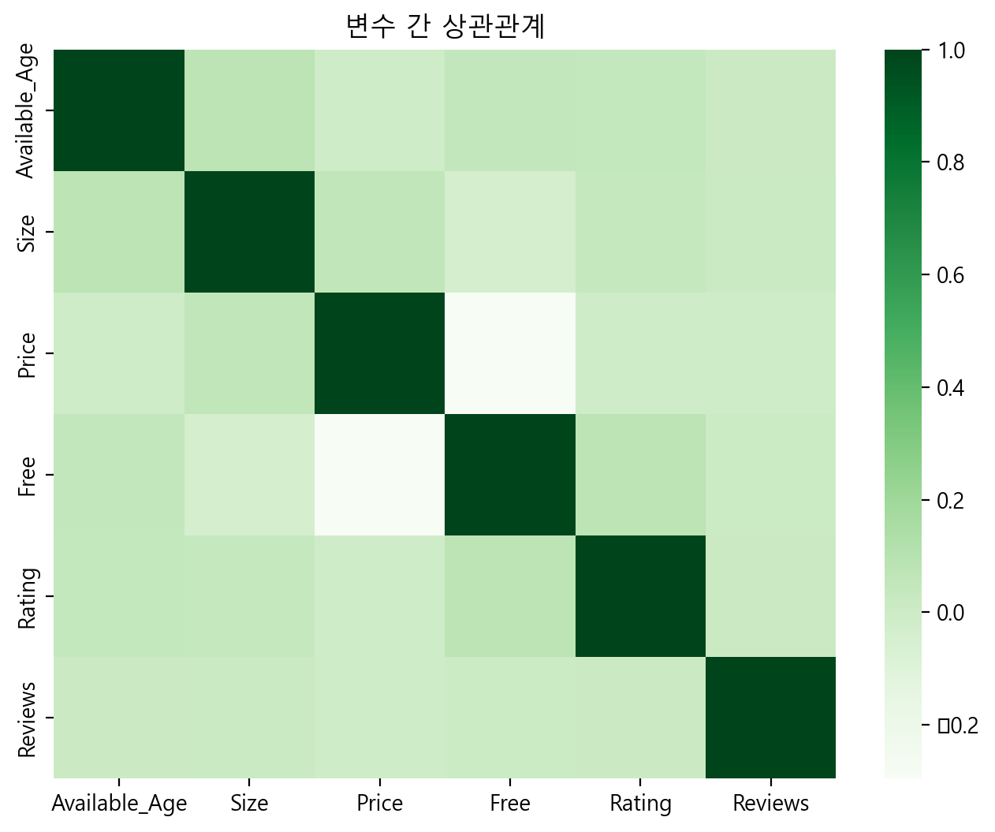
03
앱 평점 예측
데이터 전처리 (App store)
데이터 소개
Label : “Rating”
Feature :
• Category – 범주형 (28가지)
(’Shopping’, ‘Game’, ‘Health’…)
• Available_Age – 정수형
(0 : 전체, 1 : 4세이상, 2 : 10세이상…)
• Price - 정수형
• Free – 정수형
(True : 0, False : 1)
• Reviews - 정수형
• Size – 정수형 (단위 : MB)
Notes:
이어서 앱스토어 발표하겠습니다.
feature는 플레이 스토어와 크게 다르지 않습니다.
카테고리, 이용연령대, 가격, 무료 여부, 리뷰 갯수, 앱의 크기 입니다.
유일한 범주형 데이터인 카테고리는 원 핫 인코딩을 적용하였습니다.
Feature간 상관관계를 보아 Free와 Price가 음의 상관관계를 보였습니다.
무료일 때 “1”로 표현되고 Price는 자연스럽게 0이 되는 것이 이유입니다.
그래서 Free의 데이터 타입을 정수화 하였고 무료일 때 “0” 유료일 때 “1”입니다.

Slide 9
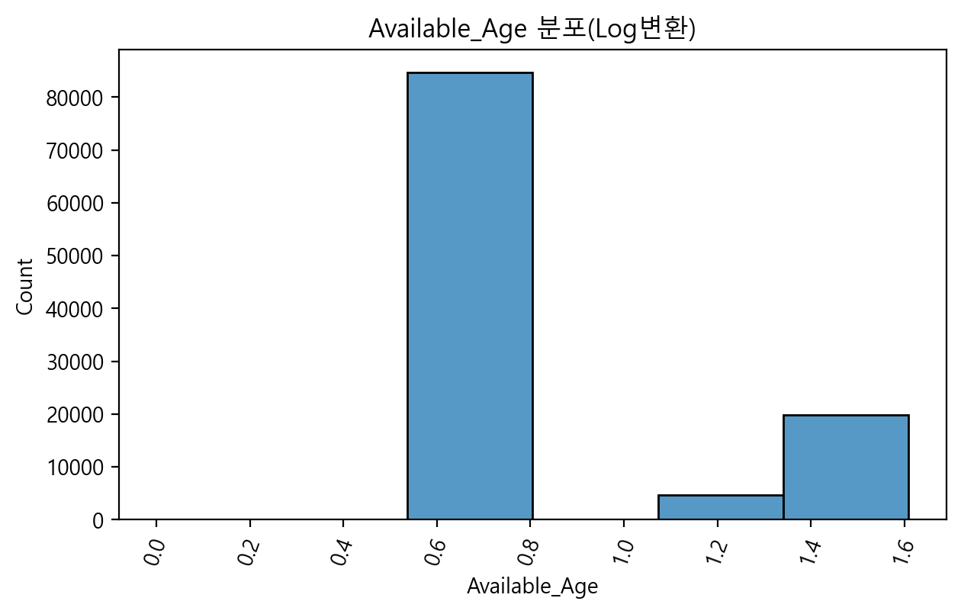
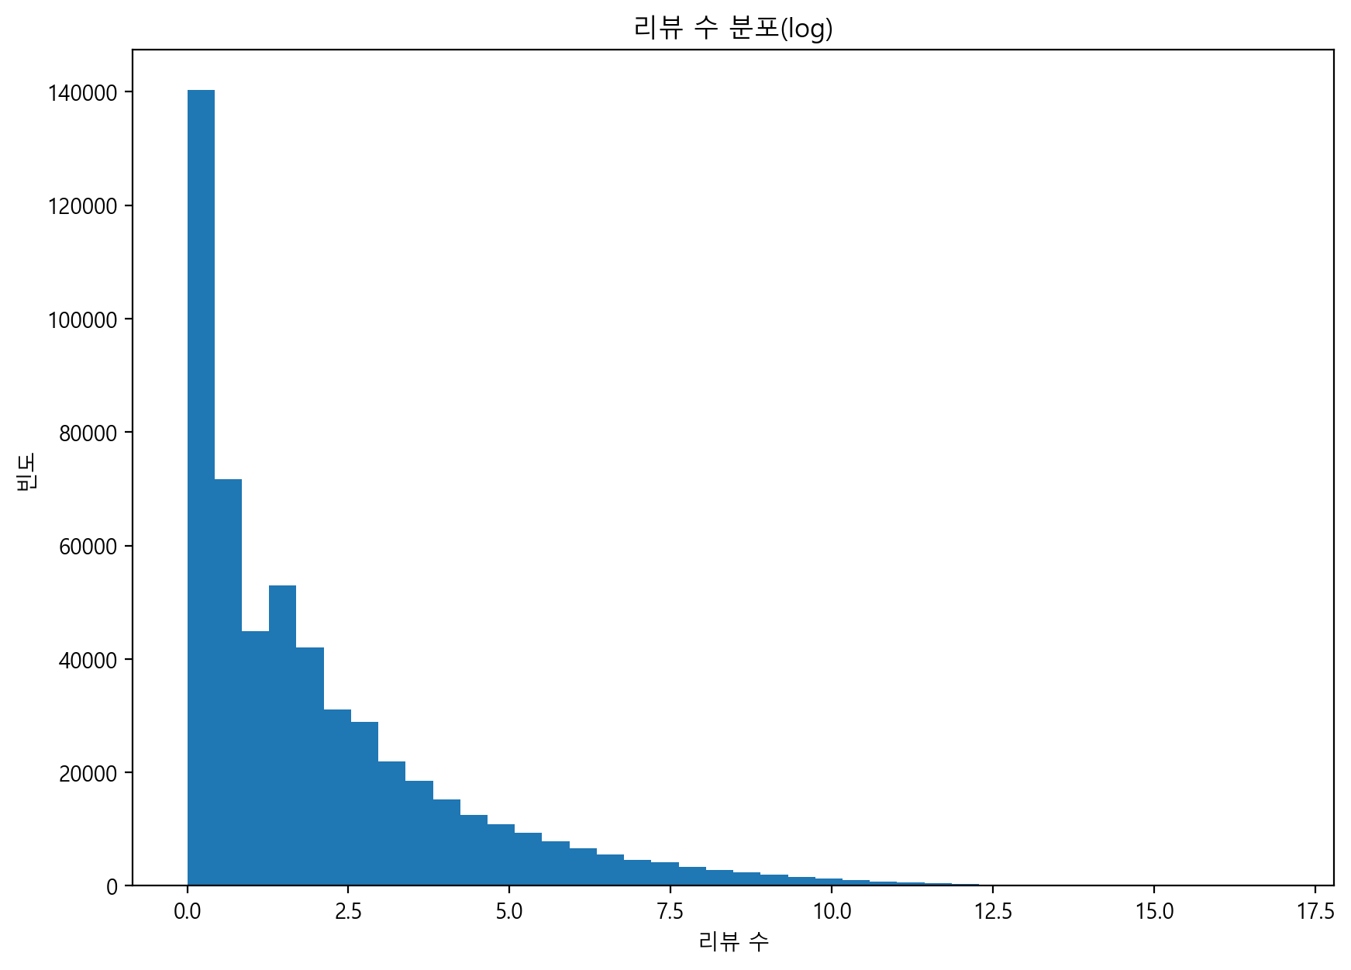
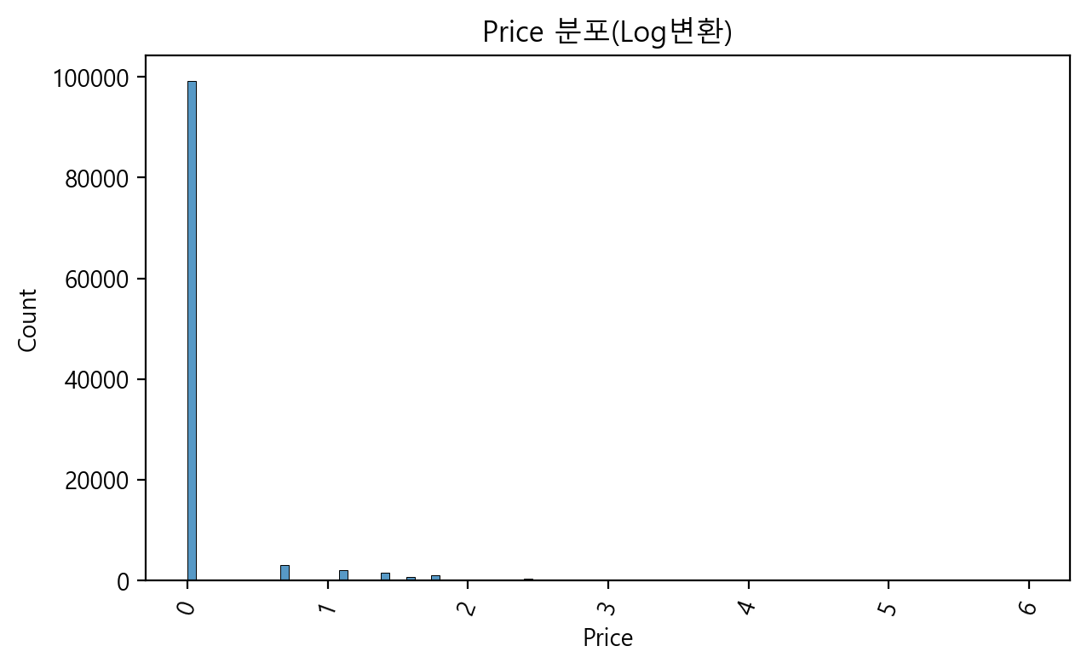
03
앱 평점 예측
데이터 전처리 (App store)
데이터 분포
IQR 방식에 의한 이상치 제거
Log 변환을 통해 범위를 축소
Notes:
앱스토어의 데이터는 여러 특성데이터가 심한 비대칭 입니다.
다음은 log변환을 해준 특성들의 분포 입니다.
특히 리뷰 개수, 가격, 이용연령대에서 특정 클래스에 쏠려있는 것을 볼 수 있습니다.
가격은 2$이하가 95%, 리뷰 개수는 2개 이하가 40%를 차지합니다.
이러한 이유로 모델피팅에 어려움이 있을 수 있고, 예측능력이 저하됨을 염려하여 IQR방식에 의한 이상치 제거, log변환을 통한 데이터 범위 축소로 나누워 진행해보았습니다.

Slide 10
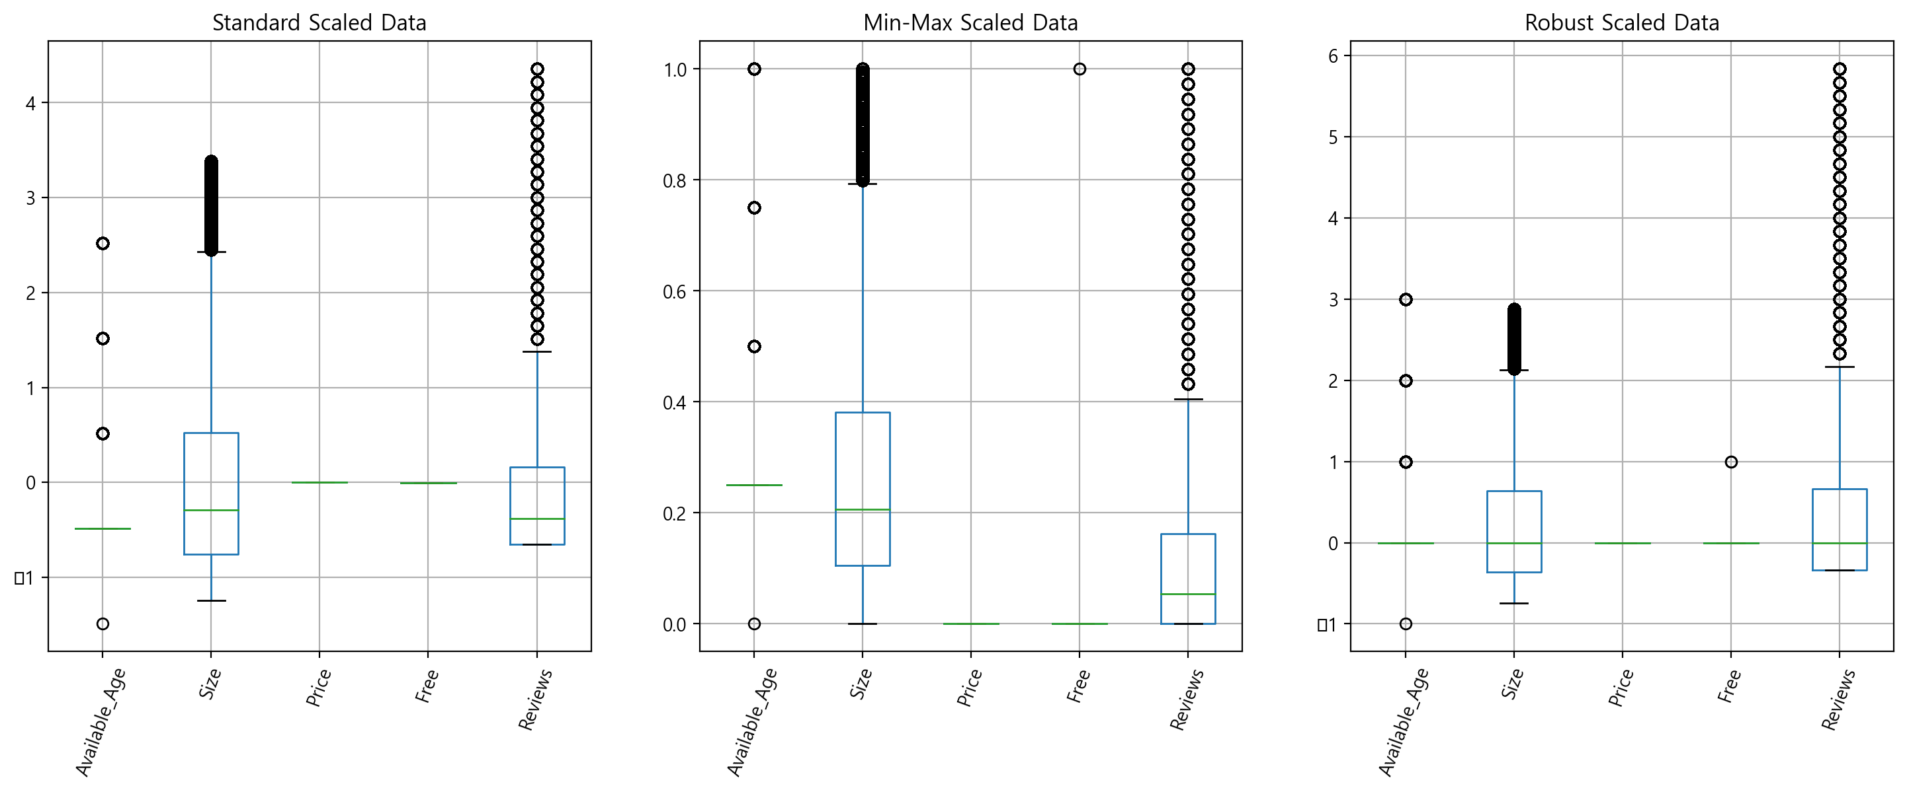
03
앱 평점 예측
데이터 전처리 (App store)
Robust Scaler 적용 - 이상치에 적합한 scaler
Notes:
스케일러는 박스의 범위가 안정되고 이상치가 많음을 고려해서 robust scaler로 진행하였습니다.

Slide 11
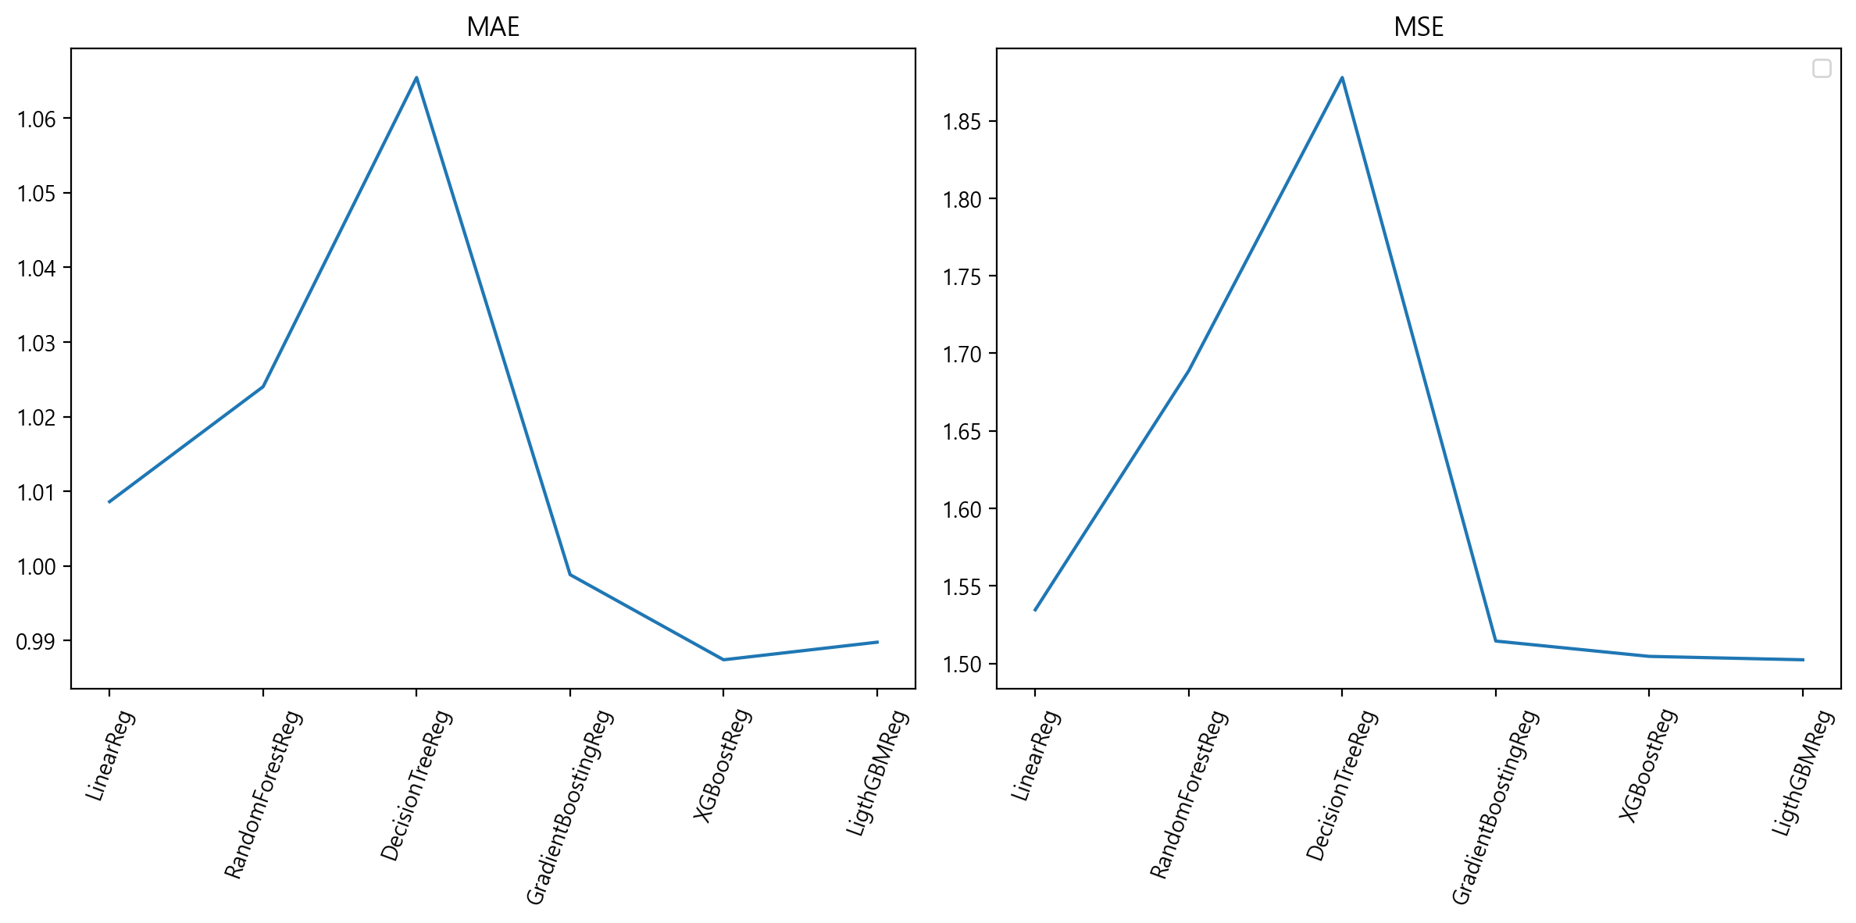
03
앱 평점 예측
모델 선택
Model
Linear
DecisionTree
RandomForest
 | 이상치 제거 |  | Log 변환
 | MAE | MSE | MAE | MSE
Linear | 1.009 | 1.535 | 0.296 | 0.175
Random Forest | 1.024 | 1.689 | 0.295 | 0.174
Decision Tree | 1.065 | 1.878 | 0.295 | 0.174
Gradient Boosting | 0.999 | 1.514 | 0.296 | 0.175
XGBoost | 0.987 | 1.505 | 0.295 | 0.173
LightGBM | 0.990 | 1.502 | 0.295 | 0.174
XGBoost
LightGBM
Gradient
Boosting
Notes:
다음은 모델 선택입니다.
모델은 선형회귀, DecisionTree, RandomForest, XGBoost, LightGBM, Gradient Boosting을 써보았고 XGBoost, LightGBM 모델이 오차가 가장 적었습니다.
여러 번 써본결과, 오차가 가장 적었던 빈도는 XGBoost 모델이 많았고, XGBoost 를 선택했습니다.

Slide 12
03
앱 평점 예측
모델 훈련 / 검증
K Fold
• cv = 5(set)
 | 이상치 제거 |  | Log 변환
 | MAE | MSE | MAE | MSE
 | 0.987 | 1.505 | 0.296 | 0.175
 | 0.986 | 1.496 | 0.295 | 0.174
 | 0.995 | 1.533 | 0.295 | 0.174
 | 0.988 | 1.509 | 0.296 | 0.175
 | 0.990 | 1.517 | 0.295 | 0.173
AVG | 0.989 | 1.512 | 0.295 | 0.174
오류가 1보다 작을 때 MSE가 더 작아지는 경우도 있다.
Notes:
다음은 검증입니다. K Fold를 써서 교차검증을 진행했습니다.
점수가 일관되게 나오는 것을 볼 수 있습니다.
이상치를 제거한 데이터의 MSE값은 MAE보다 상대적으로 높은 값을가지고 있고 극단값으로 인해 차이가 난다고 보았습니다.
Log변환을 한 데이터의 MSE값은 MAE보다 작은데, 흔한 경우는 아니지만, 오차가 작은 경우에는 MSE값이 더 작을 수도 있음을 확인했습니다.

Slide 13
03
앱 평점 예측
모델 Hyper Parameter 최적화
Parameter Range
• model : XGBoost Reg
• n_estimators : 100 ~ 500
• max_depth : 3 ~ 10
• learning_rate : 0.01 ~ 0.5
RandomSearchCV 사용
• 장점 : 빠르게 찾아낸다
• 단점 : 정확하지 않을 수 있다.
(이상치 제거)
Best Parameter
• n_estimators : 314
• max_depth : 5
• learning_rate : 0.0880
Best Score
• MAE : 0.998
(Log 변환)
Best Parameter
• n_estimators : 393
• max_depth : 6
• learning_rate : 0.0382
Best Score
• MAE : 0.298
Notes:
다음은 hyper parameter 조정입니다.
데이터가 많다보니 GridSearch보다 효율이 좋은 RandomSearch를 썼습니다.
XGBoost의 n_estimators, max_depth, learning_rate, 세가지 parameter를 조정해보았고 각각의 default 값은 300, 6, 0.3 입니다.
각 파라미터의 범위를 default값의 앞뒤로 범위를 잡고 cv값은 5, 그리고 10번의 파라미터를 랜덤하게 sampling을 하여, 각각 50번의 피팅을 진행하였습니다.
그리고 얻은 best parameter와 best score는 아래와 같습니다.

Slide 14
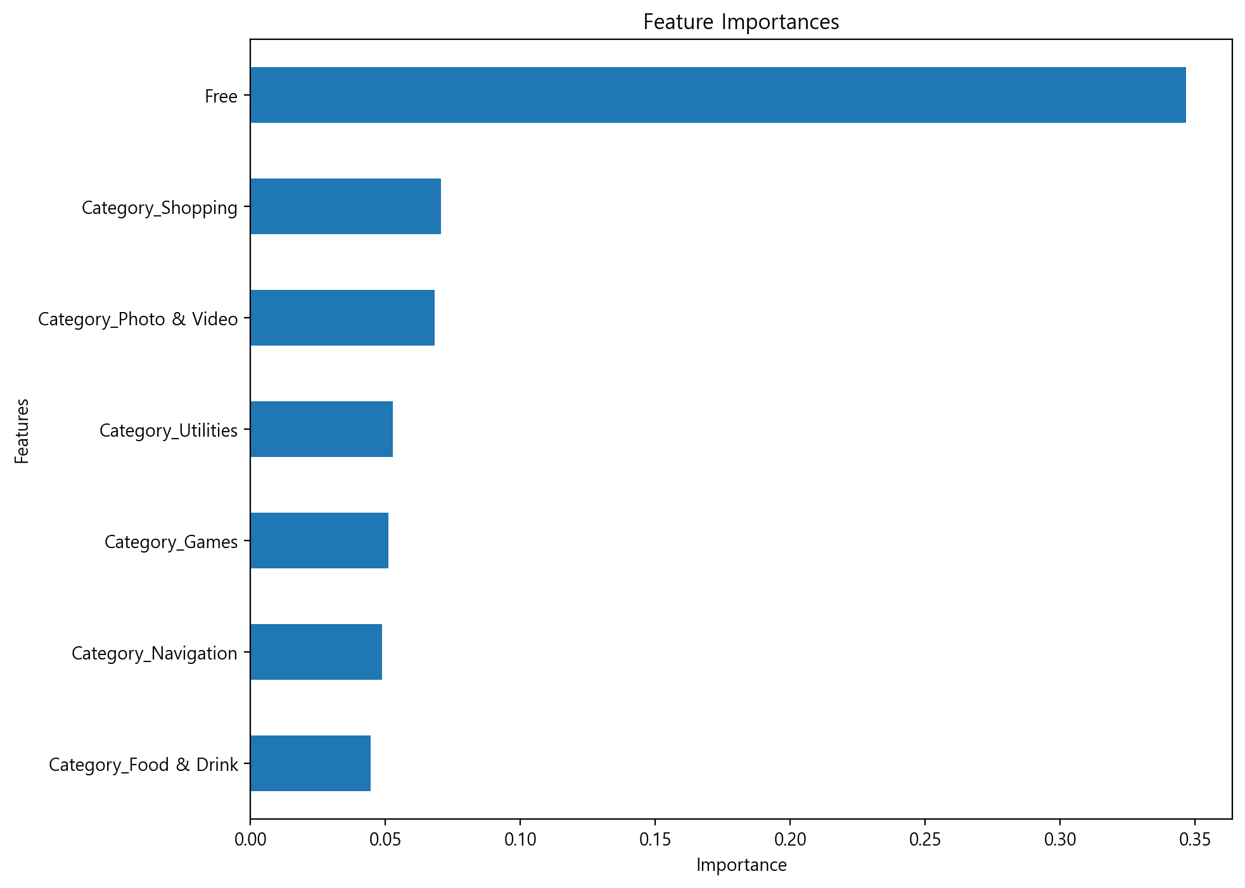
03
앱 평점 예측
모델 해석
성능 개선이 이루어지지 않은 이유?
모델이 복잡해졌거나(과적합), 단순해졌다.(과소적합)
Hyper Parameter의 무작위 sample이 최적의 값이 아니었다.
데이터 전처리 후에도 이상치들의 영향이 컸다.
튜닝 후 결과 비교
 | Default | Tuned
MAE | 0.999 | 1.006
MSE | 1.514 | 1.657
 | Default | Tuned
MAE | 0.300 | 0.337
MSE | 0.177 | 0.192
Notes:
튜닝 후의 결과입니다.
아쉽게도 성능에 대한 개선은 이루어지지 않았습니다.
개선되지 않은 이유에 대해 세가지 정도로 예상해보았습니다.
첫번째로 모델이 복잡해졌거나, 오히려 단순해져 overfitting, underfitting이 이루어 졌을 수 있습니다.
두번째로는 hyper parameter를 random하게 추출하다보니 최적의 값을 놓쳤을 수 있습니다.
세번째로는 이상치를 제거한 데이터의 튜닝 전후의 값을 보았을 때, MSE가 높아진 것을 보아 이상치에 영향을 받았을 수 있습니다.
아래 그림은 중요 feature의 bar 차트 입니다.
무료 여부가 중요한 feature로 나왔습니다.

Slide 15
03
앱 평점 예측
프로젝트를 마치며
한계점
Extremely Skewed Data - 다양한 데이터를 반영하지 못한다.
앱의 업데이트 시 Rating Reset Option에 따른 변동성을 대처하지 못한다.
정확한 데이터를 위해 합쳐 볼 만한 다른 Dataset을 찾을 수 없었다.
느낀점
데이터에 대한 이해도가 없으면, 잘못된 값들로 모델링을 진행하게 된다.
모델링의 조정이 끝났다고해서 전처리가 끝난 것이 아니다.
IOS_Version, Updated_Date를 활용한 feature를 파생, 변환하지 못해 아쉬웠다.
더 많은 통계적 기법을 시도해보지 못해서 아쉬웠다.
Notes:
마지막으로 한계점과 느낀점입니다.
한계로는 데이터가 특정 클래스에 쏠려있다보니 다양한 데이터를 반영하지 못할 수 있습니다.
앱이 업데이트 될 시에 개발자의 재량으로 평점이 reset될 수 있습니다.
세번째로는 Rating Count와 같은 평가를 소수로 받은 데이터들을 삭제하고 싶었지만 추가할 데이터가 없었습니다.
느낀점으로는 데이터에 대한 이해가 필요하다고 느꼈습니다.
고민없이 데이터를 써보았다가, 평가받지 못한 앱들의 데이터까지 포함하여 모델링을 진행하였습니다.
두번째로는 첫번째와 비슷하지만, 모델링도 조정이 필요하지만 feature에 대한 조정도 많이 중요하다고 느꼈습니다.
그 다음은 다른 데이터에서 파생되는 새로운 feature를 활용해보지 못했다는 것입니다.
그리고 프로젝트를 하며 웹에서 다양한 통계기법을 보았지만 적용해보지 못했습니다.
이상 2조 발표 마치겠습니다.

